Slide 1

République Algérienne Démocratique et Populaire
Ministère de l’Enseignement Supérieur
et de la Recherche Scientifique
Centre Universitaire Abdelhafid BOUSSOUF - Mila
Institut des sciences et technologies
Département de génie mécanique et électromécanique
Recherche documentaire et
conception du mémoire
Dr. B. SMAANI
Maitre conférences /B
Année universitaire : 2021/2022

Slide 2
CHAPITRE 03 :
PRÉSENTATION DE LA BIBLIOGRAPHIE
(PARTIE 01 : RECHERCHE DOCUMENTAIRE)

Slide 3
CHAPITRE 03 : PRÉSENTATION DE LA BIBLIOGRAPHIE
3.1. Définitions
La bibliographie désigne l’ensemble des documents (articles, livres, mémoires, sites Web, etc.) utilisés pour traiter un sujet.
La bibliographie se place à la fin du document rédigé.
La présentation de la bibliographie doit être homogène et respecte le style repris dans ce guide.

Slide 4
CHAPITRE 03 : PRÉSENTATION DE LA BIBLIOGRAPHIE
La webographie
C’est l’ensemble de pages ou de ressources Web relatives à un sujet donné.
Dans ce cas, il est important de mentionner la date de consultation.
La référence bibliographique
C’est une notation, codifiée, juste et complète, permettant d’identifier un document utilisé (en version papier ou numérique).
L’ensemble des références bibliographiques forme la bibliographie et sa présentation répond à des normes.
La ponctuation est essentielle dans une référence bibliographique, il est impératif de la respecter.

Slide 5
CHAPITRE 03 : PRÉSENTATION DE LA BIBLIOGRAPHIE
Les références bibliographiques doivent être listées et classées selon un ordre :
Chronologique, par ordre d’apparition dans le texte;
Alphabétique, par noms d’auteur (ou par titre lorsque la publication est anonyme) ; Lorsqu’une
Par thèmes : si les références le permettent, elles peuvent être réparties dans différentes rubriques thématiques ;
Par supports, Exemples : ouvrages, articles, études de marché, sites Internet, etc.
Note. Lorsqu’une référence est citée plusieurs fois, elle garde la même numérotation.

Slide 6
CHAPITRE 03 : PRÉSENTATION DE LA BIBLIOGRAPHIE
La citation
La citation est la description abrégée et précise du document consulté.
Elle assure la correspondance exacte avec la référence bibliographique qui décrit la source de façon plus complète et globale.
Ex.:
(Latouche, 2006) ou (Latouche, 2006, p. 139)
La citation d’un passage : c’est la reprise exacte d’un passage extrait d’un document. Cette citation est précédée et suivie de guillemets.
Ex.:
« Des études menées aux Philippines ont montré que chaque degré de température supplémentaire se traduisait par une baisse de 10 % des rendements agricoles ». (Latouche, 2006, p. 139).

Slide 7
CHAPITRE 03 : PRÉSENTATION DE LA BIBLIOGRAPHIE
Les renvois bibliographiques
Ils Permettent de faire le lien entre le corps du texte et la bibliographie
, un numéro est attribué à chaque référence ; celui-ci est alors noté dans le corps du texte (à côté de l’idée qui s’appuie sur ladite référence), ainsi qu’au sein de la bibliographie (face à la même référence).
Cette dernière étape établit un lien entre le corps du texte (rapport / étude / synthèse) et la bibliographie.
Au sein de la bibliographie:
Face à chacune des références listées, un numéro est inscrit entre crochets (dans l’ordre croissant, à partir de 1).
Ex.
[1] A. Hervé, This Cours de gastronomie moléculaire n°1. Paris : Belin, 2009, p.19. (Les Racines du vivant).

Slide 8
CHAPITRE 03 : PRÉSENTATION DE LA BIBLIOGRAPHIE
Logiciels de gestion bibliographiques
Ont été développés pour faciliter la sélection des références bibliographiques, et donc l’établissement de la bibliographie.
Ils permettent de trier, gérer et d’établir une liste de références bibliographiques lors de travaux de recherche.
Il en existe un certain nombre, gratuits ou payants, dont voici les principaux :

Slide 9
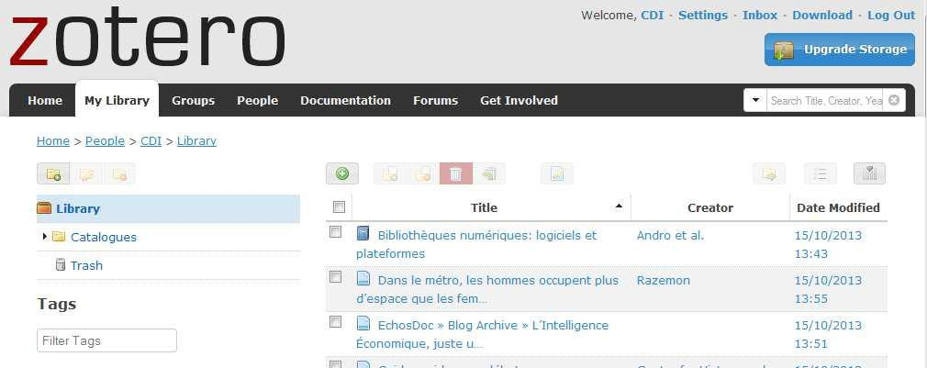


CHAPITRE 03 : PRÉSENTATION DE LA BIBLIOGRAPHIE
Téléchargeable gratuitement : http://www.zotero.org/
Téléchargeable gratuitement : http://www.mendeley.com/

Slide 10
CHAPITRE 03 : PRÉSENTATION DE LA BIBLIOGRAPHIE
Pourquoi citer ses sources ?
Le respect des droits d’auteur : le développement d’une idée ou d’une recherche se fonde toujours sur des réflexions ou des travaux antérieurs, c’est pourquoi il est obligatoire de citer ses sources. Sans cette étape, le travail final peut être considéré comme plagiat.
Valoriser le travail final : avoir recours à des sources extérieures permet d’appuyer et d’illustrer ses réflexions tout en confrontant ses idées à celles des autres. Citer ses sources prouve alors l’exactitude des propos avancés, l’un des critères représentatifs d’un document de qualité (cf. chapitre 2- 2.3. Evaluer la qualité et la pertinence des sources d’information).
Faciliter le « retour aux sources » : la bibliographie permet au lecteur d’identifier rapidement, et ainsi de retrouver, les documents signalés et exploités lors de la recherche.
Note. Citer ses sources est une marque d’honnêteté intellectuelle. Le plagiat est considéré comme une fraude par les institutions universitaires.

Slide 11
CHAPITRE 03 : PRÉSENTATION DE LA BIBLIOGRAPHIE
3.2. Les systèmes de présentation d’une bibliographie
Il existe 3 façons de noter les références :
Le système Harvard (alphabétique) : Classement alphabétique à la section "Références", mais non numérotées. Les références sont appelées dans le texte par le nom du premier auteur et l'année de parution de l'article cité.
Ex. (Kuntz, 1984). Ce système est utilisé au début de la rédaction car il est très naturel.
b. Le système Vancouver (numérique): Les références sont numérotées selon l'ordre d'apparition dans l'article, sans se soucier de l'alphabet. Lorsqu'une référence est citée plusieurs fois, elle garde la même numérotation. Ce système est souvent adopté dans les revues de langue anglaise.
c. Le système mixte: Les références sont notées par ordre alphabétique et appelées selon cette numérotation dans le texte. Ce système est souvent adopté dans les revues de langue française. C’est le système le plus pratique à la lecture. Mais pour la rédaction, il ne faut établir la numérotation qu'au dernier moment.

Slide 12
CHAPITRE 03 : PRÉSENTATION DE LA BIBLIOGRAPHIE
3.2.1 Présentation des documents
Un ouvrage, Rapport, Expertise, Working paper
Nom. Prénom. (Année). Le Titre en italique. Ville de l’éditeur (pays) : Editeur. Nombre de page p. (Collection, n. Numéro dans a collection) DOI ou URL (si accessible en ligne).
Ex.
Darpy D., Volle P. (2007). Comportements du consommateur : concepts et outils. Paris (France) : Dunod. 370 p. (Gestion Sup.).

Slide 13
CHAPITRE 03 : PRÉSENTATION DE LA BIBLIOGRAPHIE
3.2.1 Présentation des documents
Actes de conférence
Nom. Prénom. (Année). Le Titre de la conférence. Date de la conférence, lieu de la conférence lieu de l’édition : nom de l’éditeur, date de publication, pagination
DANESY D. Ed. 8th European space mechanisms and tribology symposium, 1999 sept., Toulouse, France. Noordwijk : ESA publications Division, 1999, 345 p.
Chapitre d’ouvrage
Nom. Prénom. (Année). Le Titre de la conférence. Date de la conférence, lieu de la
conférence lieu de l’édition : nom de l’éditeur, date de publication, pagination
Lepart J., Marty P. (2013). Evaluer la durabilité des paysages. In : Vivien F.-D. (ed.), Lepart J. (ed.), Marty P. (ed.). L’évaluation de la durabilité. Versailles : Quae. p. 113-134. (Indisciplines).

Slide 14
CHAPITRE 03 : PRÉSENTATION DE LA BIBLIOGRAPHIE
3.2.1 Présentation des documents
Brevet
AUTEUR. Titre du brevet. Numéro du brevet. Date du brevet
PODOAN Giorgio Maria. Mould for producting organic lenses by casting. Brevet EP0234567. 25
février 1987
Norme
EDITEUR. Titre de la norme. Référence de la norme. Lieu d’édition : nom de l’éditeur, date
de publication, pagination.
ISO. Acoustique : méthode de calcul du niveau d'isotonie. ISO 532 1975. Genève : ISO, 1975, 18 p.
Communication extraite d’Actes de Congrès
Nom. Prénom (Année). Titre du chapitre. In : Nom de l’auteur de l’ouvrage Initiale du prénom, Nom de l’auteur de l’ouvrage du prénom. Titre de l’ouvrage. Ville de l’éditeur (Pays) : Editeur. p. 1ere page du chapitre-dernière page du chapitre. (Collection, n. numéro dans la collection).

Slide 15
CHAPITRE 03 : PRÉSENTATION DE LA BIBLIOGRAPHIE
3.2.1 Présentation des documents
Article de revue
AUTEUR. Titre de l’article. In: Titre du périodique, date de publication, volume, numéro, pagination.
CHEVALLIER Philippe. Attention, Lycéens ! In: Bulletin des Bibliothèques de France, 2013, vol. 170, n°2, pp.30-45.
  Thèse, Mémoire, Rapport diplômant
AUTEUR. Titre de la thèse/mémoire. Type de document : Discipline. Lieu de soutenance : Université de soutenance, année de soutenance, pagination..
GENTINA Elodie. L’adolescente consommatrice à la recherche de son autonomie. Thèse : Science de
gestion. Lille : Université de Lille 2, 2008,418 p.

Slide 16
CHAPITRE 03 : PRÉSENTATION DE LA BIBLIOGRAPHIE
3.2.1 Présentation des documents
Cours (polycopie, présentation, PowerPoint, cours disponible sur internet)
Sont indiqués dans le texte comme des communications personnelles en ajoutant le type de document entre crochets carrés, suivi de la date. Dans ce cas, le support de cours ne sera pas indiqué dans la liste de références.
Selon auteur (la 1er lettre du prenom.Nom) (communication personnelle [Présentation PowerPoint], date, année 2012), l’idée.
- Citation d’un cours disponible sur Internet : Si le support de cours est diffusé et consultable sur Internet, il sera cité en indiquant l’auteur et l’année dans le texte. Dans la liste de références, en plus des éléments habituels d’un site Internet, le type de support est indiqué entre crochets carrés après le titre ([Polycopié], [Présentation PowerPoint], etc.).

Slide 17
CHAPITRE 03 : PRÉSENTATION DE LA BIBLIOGRAPHIE
3.2.1 Présentation des documents
Rapport
AUTEUR. Titre du rapport. Tomaison. Numéro du rapport. Lieu d'édition : nom de l’éditeur,
date de publication, pagination..
SERVIDIO Rocco. Quantum versus classical learnability. TR-04-00. Harvard: Harvard computer science, 2000, 15 p.
  Site web, Page d’un site web
AUTEUR ou ORGANISME. Titre de la page [en ligne]. Disponible sur : <URL> (page consultée le ‘date de consultation’).
GENTINA Elodie. L’adolescente consommatrice à la recherche de son autonomie. Thèse : LES
NOUVELLES ESTHETIQUES. Le magazine des professionnels de la beauté [en ligne]. Disponible sur :
<www.nouvelles-esthetiques.com> (page consultée le 23/03/2014).
Lois et règlements
AUTEUR. Titre. Type de document, n° du texte officiel, date de publication, pagination.
MINISTERE DE L'ECOLOGIE ET DU DEVELOPPEMENT DURABLE. Décret n°2003-832 du 26 août 2003 modifiant ledécret n°98-1262 du 29 décembre 1998 portant statut des personnels de l'Office national de la chasse et de la faune sauvage. Journal officiel, n°201, 31 août 2003, pp. 14907-14910.

Slide 18
CHAPITRE 03 : PRÉSENTATION DE LA BIBLIOGRAPHIE
3.2.1 Présentation des documents
Citation d’images, tableaux, figures, schémas
Les références à des images, tableaux, figures et schémas issus de livres ou de sites internet sont traitées comme des citations directes. Dans la liste de références, la référence complète sera indiquée selon le type de document.
Dans le texte, en légende, l’indication suivante est ajoutée :
Figure x : Tiré de Nom du ou des auteurs de la source, année de publication, pagination

Slide 19
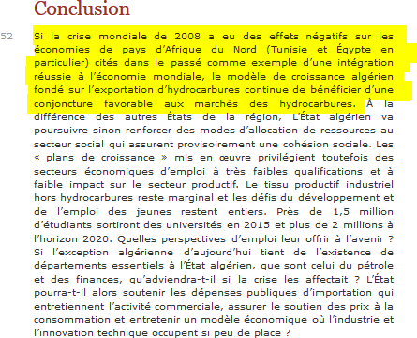
CHAPITRE 03 : PRÉSENTATION DE LA BIBLIOGRAPHIE
  Citation des sources
Elle se présente sou la forme suivante (auteur, date)
    Citer un passage
Citation courte : Elle est insérée dans le texte, précédée et suivie de guillemets. Exemple : 1 seul auteur
  Dans le corps du texte :
« Si la crise mondiale de 2008 a eu des effets négatifs sur les économies de pays d’Afrique du Nord (Tunisie et Égypte en particulier) cités dans le passé comme exemple d’une intégration réussie à l’économie mondiale, le modèle de croissance algérien fondé sur l’exportation d’hydrocarbures continue de bénéficier d’une conjoncture favorable aux marchés des hydrocarbures. » (Bessaoud, 2012, p. 54)

Slide 20

CHAPITRE 03 : PRÉSENTATION DE LA BIBLIOGRAPHIE
Dans la bibliographie :
Bessaoud O. (2012). Penser le changement ou comment interpréter les "révolutions arabes" un an après ? Insaniyat : Revue algérienne d'anthropologie et de sciences sociales, 01/07/2012, n. 57-58, p. 39-56.
http://doi.org/10.4000/insaniyat.13634
Exemple : plusieurs auteurs Extrait
Dans le corps du texte : « La méthode des scores
permet l’agrégation des résultats et une visualisation claire des efforts à fournir en termes de performances par rapport à un optimum à atteindre. » (Farrant et al., 2018)
Dans la bibliographie :
Farrant L., Labau M.-P., Padilla M., Deneufbourg C., Fortun- Lamothe L., Penavayre S., Besnier A. (2018). Évaluation de la durabilité de la filière Indication Géographique Protégée
« Canard à foie gras du Sud-Ouest ». Productions animales, 25/10/2018, vol. 31, n. 2, p. 131-144.
https://productions-animales.org/article/view/2319

Slide 21
CHAPITRE 03 : PRÉSENTATION DE LA BIBLIOGRAPHIE
Citation longue
Elle est insérée dans le texte, précédée et suivie de guillemets.
Exemple :
Dans le corps du texte :
« Si l’on prend comme indice du « poids » environnemental de notre mode de vie l’« empreinte » écologique de celui-ci en superficie terrestre nécessaire, on obtient des résultats insoutenables tant du point de vue de l’équité dans les droits de tirage sur la nature que du point de vue de la capacité de régénération de la biosphère. Un citoyen des Etats-Unis consomme en moyenne 9,6 hectares, un Canadien 7,2, un Européen moyen 4,5. On est donc très loin de l’égalité planétaire, et plus encore d’un mode de civilisation durable qui nécessiterait de se limiter à 1,4 hectare, en admettant que la population actuelle reste stable. » (Latouche, 2003).
Dans la bibliographie :
Latouche S. (2003). Pour une société de décroissance. Le Monde diplomatique, novembre, n. 596, p. 18-19.

Slide 22
CHAPITRE 03 : PRÉSENTATION DE LA BIBLIOGRAPHIE
Citer une citation (à éviter !)
Il peut arriver qu’il soit nécessaire de citer une citation faite par un autre auteur. Autant que possible, il faut consulter le document cité avant de réutiliser la citation afin d’éviter les erreurs. S’il n’est pas possible de consulter le document source :
  l’auteur cité figurera en note de bas de page
  l’auteur citant dans la bibliographie

